Slide 1

海南大学计算机与网络空间安全学院
立体网络安全团队
基于不平衡学习的实例分割方法研究
Research on Instance Segmentation Methods Based on Imbalanced Learning
专业：软件工程 学号：22220854000203 答辩人：张贺

Slide 2


目录
01
研究背景与意义
02
相关工作分析
03
主要研究内容
04
实验结果与分析
05
总结与展望

Slide 3
研究背景与意义
实例分割：同时实现目标检测与像素级分割
相比图像分类和语义分割，需要区分同类别不同实例
在自动驾驶、医学影像等领域应用广泛
实例分割任务概述
图像分类 → 语义分割 → 实例分割
从粗粒度到细粒度的视觉理解
技术挑战：精确定位每个对象实例并生成像素级分割掩码

Slide 4
研究背景与意义
类别不平衡问题表现
影响
背景像素主导：常超过90%
类别长尾分布：稀有类别样本极少
LVIS数据集：频繁类别平均实例数是稀有类别的数百倍
模型偏向多数类
少数类精度低
梯度信号不均衡
泛化能力下降
核心挑战：如何在保证多数类性能的同时，提升模型对少数类和困难样本的识别能力？

Slide 5
相关工作分析
实例分割方法现状
类别 | 代表方法 | 优点 | 缺点
两阶段方法 | Mask R-CNN，PANet, HTC | 精度高，结构清晰 | 计算复杂度高，速度慢
单阶段方法 | YOLACT, SOLO，SparseInst | 速度快，适合实时 | 精度略低，复杂场景处理能力有限
基于Transformer | DETR, Mask2Former，QueryInst | 全局建模，统一框架 | 训练收敛慢，小目标性能不佳
不平衡学习方法现状
代价敏感学习
重采样和数据增强
现有方法局限性：
静态权重缺乏时间维度动态调整
过度依赖"困难即稀少"简化假设
难以适应类别学习难度的动态变化
启发式方法：静态权重设置
焦点损失：关注困难样本
均衡损失v2：累积梯度调整
自适应方法：动态权重调整
过采样：SMOTE等
欠采样：编辑最近邻
混合策略：SMOTE+ENN
生成对抗：GAN生成

Slide 6
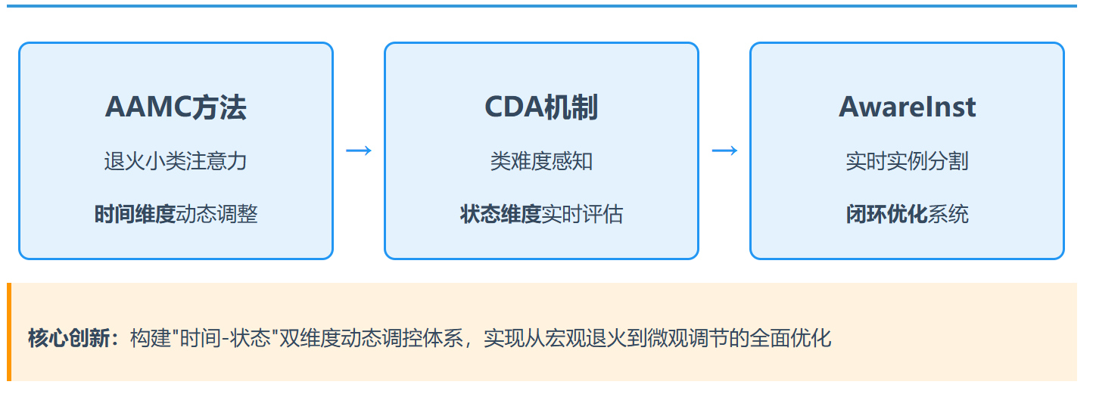
主要研究内容

Slide 7
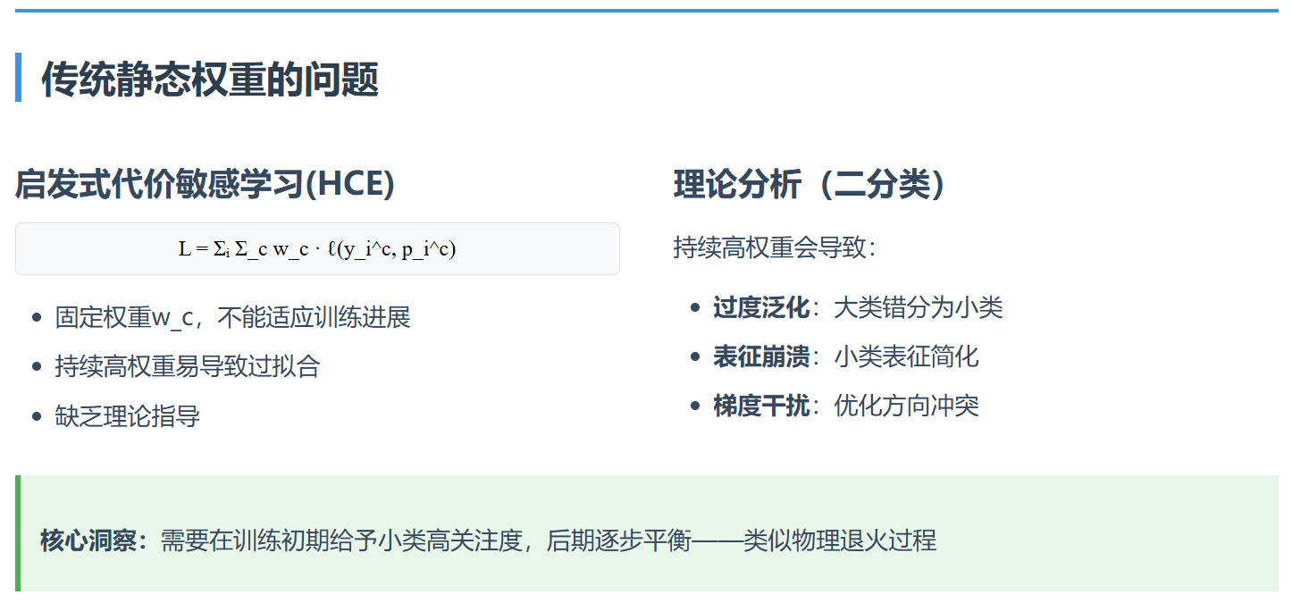


研究内容1：AAMC方法问题分析与动机

Slide 8
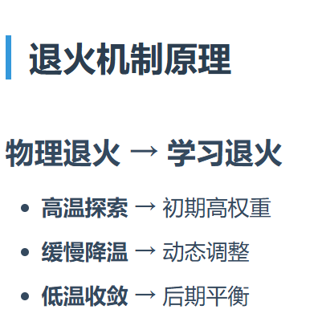
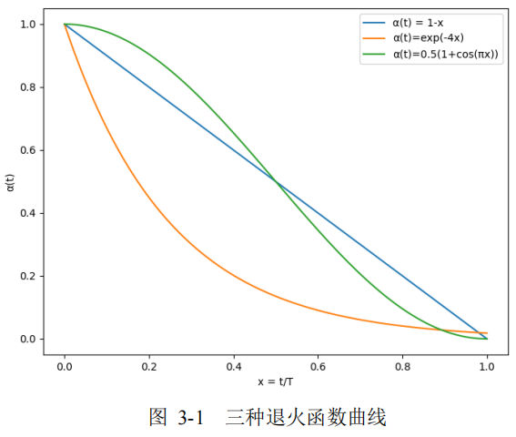
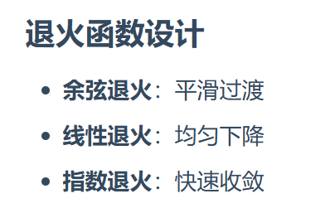
研究内容1：AAMC方法设计
增强版支持自定义终止值

Slide 9
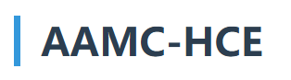
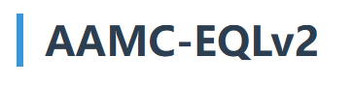
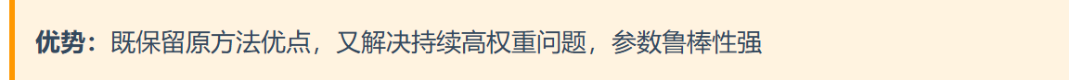
研究内容1：AAMC方法应用
基于AAMC的损失函数设计
实现在训练初期给予稀有类足够关注以克服样本不足问题，后期则适当降低权重以避免过度关注带来的负面影响。

Slide 10
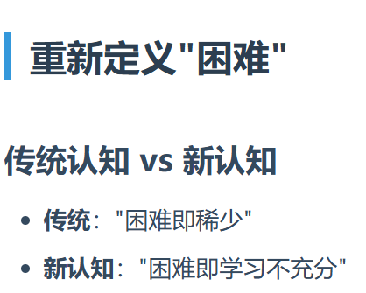
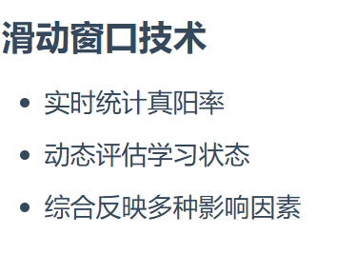
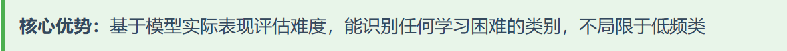
研究内容2-1：类难度感知(CDA)机制
统计类别 c 在时间窗口W内的预测真阳率TPR_{c}
通过非线性映射函数将真阳率转换为类难度指标D_{c}

Slide 11
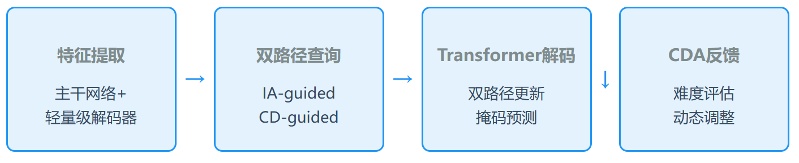

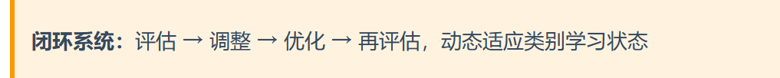
研究内容2-2：AwareInst实时实例分割模型

Slide 12
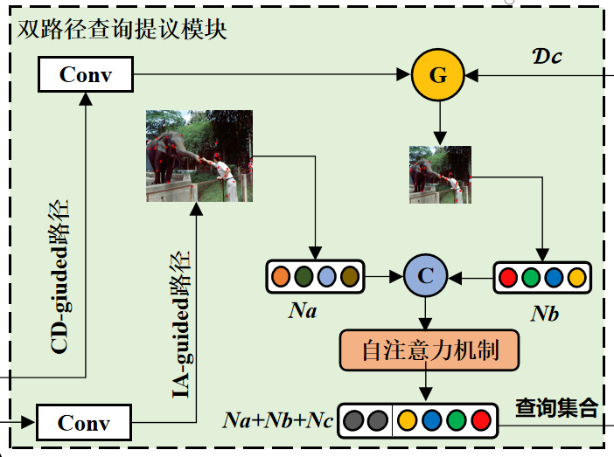
研究内容2-3：AwareInst实时实例分割模型
双路径查询推荐模块
实例激活引导IA引导路径（IA-guided）
基于F4特征图(1/16分辨率)
提取显著实例特征
局部极大值抑制
适合常见类别和明显目标
类难度引导路径（CD-guided）
基于F5特征图(1/32分辨率)
全局语义信息
CDA机制概率校准
专注困难类别和小目标
F5
F4
F3
双路径查询推荐模块结构图

Slide 13
研究内容2-4：AwareInst实时实例分割模型
CDA损失函数
CDA Loss基本形式
基于实时难度调整不同类别权重
线性映射数值稳定
是缩放系数，控制难度对权重的影响强度
AAMC与CDA融合
时间维度：AAMC退火小类注意力
状态维度：CDA感知
双重动态调控

Slide 14
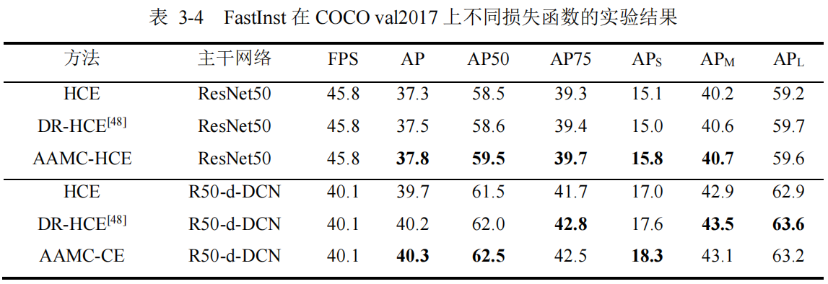
实验结果1：AAMC方法——COCO数据集
COCO数据集性能对比

Slide 15
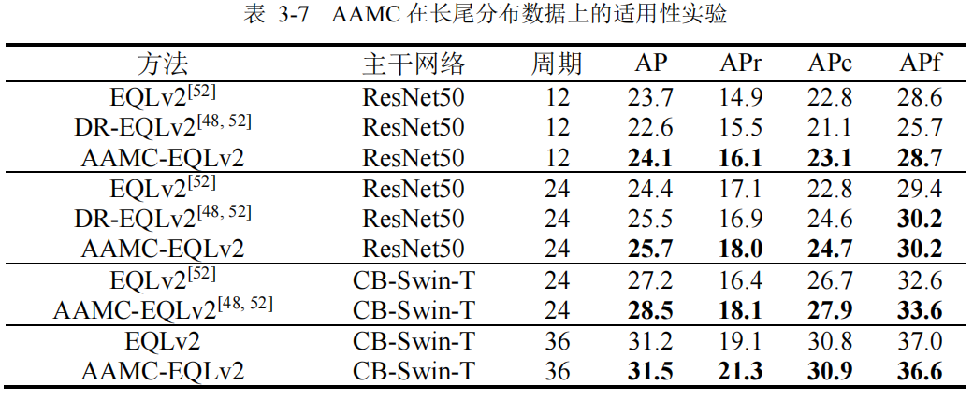
实验结果1：AAMC方法——Lvis数据集
Lvis数据集性能对比

Slide 16
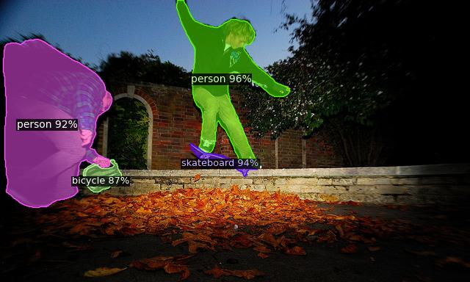
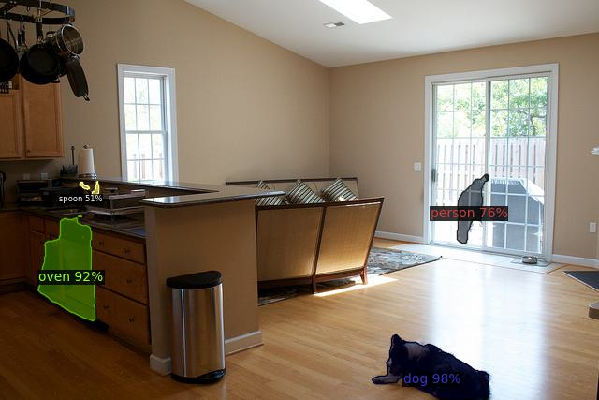
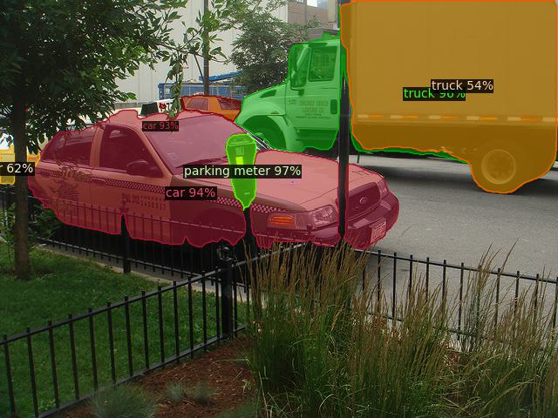
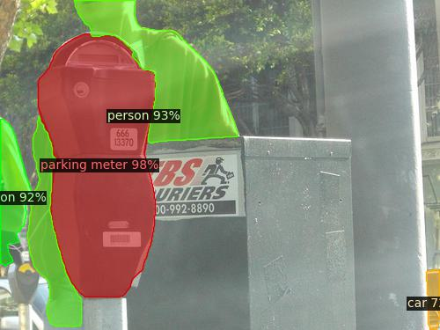
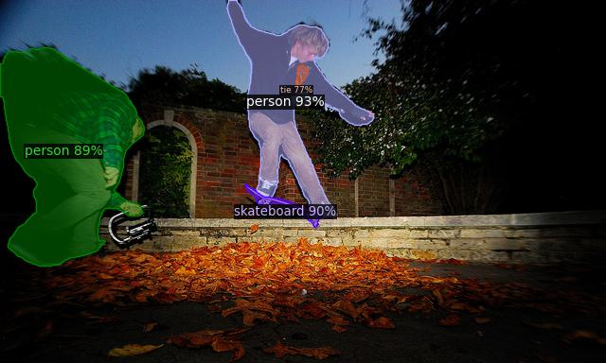
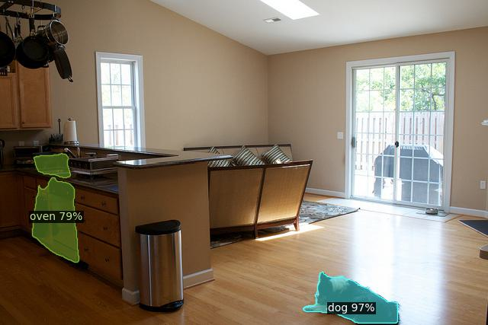
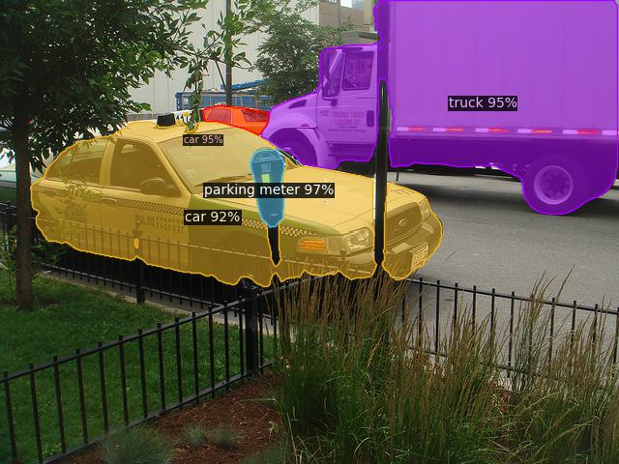
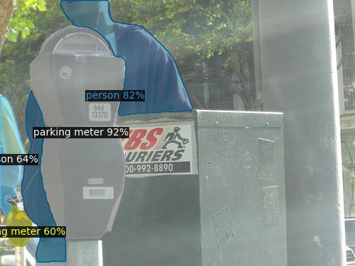
实验结果1：AAMC方法—定性结果分析
实验结果——可视化展示
COCO数据集上的分割结果图
FastInst+CE
FastInst+ CE-AAMC
对目标实例进行有效分割。
模型生成的掩码高质量匹配目标轮廓。
复杂的自然场景中实现高质量实例分割。

Slide 17
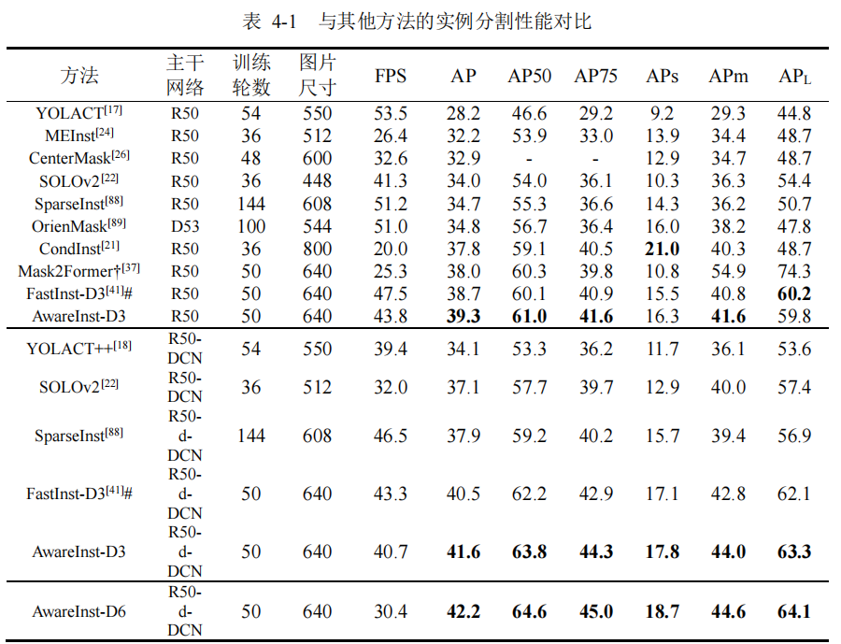
实验结果2：AwareInst模型——与SOTA比较
与SOTA的比较
突破性成果：
AwareInst-D3：41.6% AP @ 40.7 FPS（比FastInst提升1.1pp）
AwareInst-D6：42.2% AP @ 30.4 FPS（首个实时约束下突破42% AP）
小目标检测提升4.1-9.4%

Slide 18
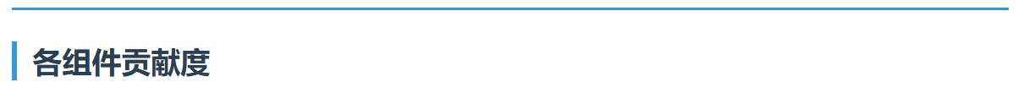

实验结果：AwareInst模型——消融实验分析
表4-2 核心组件消融实验
CDALoss | 双路径查询推荐 | AP | AP50 | AP75 | APs | APm | APL | FPS
 |  | 39.7 | 61.5 | 41.7 | 17.0 | 43.0 | 62.9 | 43.3
 | √ | 40.6 | 62.9 | 42.8 | 17.5 | 43.8 | 64.0 | 40.7
√ |  | 40.4 | 62.7 | 42.5 | 17.7 | 43.4 | 63.4 | 43.3
√ | √ | 40.9 | 63.0 | 43.4 | 17.6 | 43.9 | 63.9 | 40.7
双路径查询推荐显著提升高IoU性能（AP75）
CDA Loss有效改善小目标检测。
两者协同工作产生超线性提升

Slide 19
实验结果：AwareInst模型——定性结果分析
复杂场景处理能力对比
COCO test-dev集上的分割结果图
AwareInst优势表现
重叠实例：精确区分分割
小目标检测：更好的覆盖
实例完整性：避免掩码割裂
群体小目标：成功分割密集飞鸟
遮挡场景：更强鲁棒性
对比方法不足
SparseInst：遮挡实例分割不完整
FastInst：小目标漏检较多
两者均有掩码割裂现象
在极小目标场景表现不佳
定性验证：
AwareInst在各种挑战性场景中均表现出显著优势，充分体现了闭环优化系统的有效性。

Slide 20
总结与展望
主要创新点
一、退火小类注意力(AAMC)方法
首次将物理退火机制引入不平衡学习
设计动态权重调整策略，避免持续高权重问题
提出多种退火函数及其损失函数，适应不同不平衡程度
二、类难度感知(CDA)机制
突破"困难即稀少"传统认知，提出"困难即学习不充分"新范式
基于真阳率动态评估类别难度
构建双路径查询优化模块
设计CDA损失函数
构建实时反馈的闭环优化系统
三、时间状态双维度调控框架
AAMC提供宏观时间维度退火
CDA提供微观状态维度感知
双维度协同实现精准资源分配

Slide 21
总结与展望
主要贡献
技术成果
AAMC方法理论与多种退火函数及其改进的损失函数
CDA机制和双路径查询推荐模块
AwareInst实时实例分割模型以及时间-状态双维度调控系统
实验验证
COCO：AAMC-HCE提升0.5-0.6%AP，小目标提升显著
LVIS：AAMC-EQLv2稀有类提升1.2-2.2%AP
AwareInst：首次实时下突破42% AP，兼顾精度与速度
影响价值：为实例分割不平衡学习提供了新的理论视角和技术方案，推动了计算机视觉领域的发展，为资源受限环境下的高效视觉系统奠定了基础。

Slide 22
总结与展望
展望
更全面评估本研究方法的有效性与泛化能力，在其他视觉任务和具体应用场景中进行进一步的测试。
未来的应用场景中，实时性要求极高，需进一步加快模型推理速度。
针对退火小类注意力方法进一步优化，提出自适应退火策略。

Slide 23
硕士期间取得的科研成果和参与的科研项目
学术论文
《AAMC: Annealing the Attention of Minority Classes for Imbalanced Learning》(TIP，中科院一区，返修中)，第二作者 (导师一作)，对应本文第三章。
《AwareInst: Predictive-Efficacy-Aware Real-Time Instance Segmentation from a Balanced Perspective》，第一作者，在投，对应本文第四章。
《Combining Soft and Hard Attentions for high-quality single-stage instance segmentation》，第四作者（ICME 2024，CCF B，已录用）
参与的科研项目
国家自然科学基金项目，动态不平衡深度学习及其在图像分割中的层次化研究
海南省高层次人次项目，基于平衡视角的图像分割方法研究
海南省揭榜挂帅重点研发项目，近海船舶“精智联控一体化”作战体系及示范应用——船舶异常行为识别
横向课题，企业经济运行异常识别研究和技术实施

Slide 24
评阅专家提出论文存在的问题及论文作者修改情况
评阅专家一（84分）：
意见1：文中存在部分文字的两端缩进不统一，建议总体协调
已针对该问题进行了全文检查并修正完成。
意见2：本文的第一二章已就问题背景和现状进行了一定程度的综述和介绍，而3.1节又赘述了实例分割背景和类别不均衡问题，建议予以删减。
已对3.1节中的赘述内容进行了删减。
意见3：定性结果中建议一并列入Ground Truth作为参考，例如图3-5等。
鉴于COCO test-dev测试集中的图像未公开Ground Truth注释文件，选取该数据集图像进行实验，能够在无先验标注信息干扰的情况下，直观且公平地展现各模型在真实复杂场景中的实例分割能力。这种基于盲测的对比方式，避免了因已知标注信息可能导致的主观偏向质疑，通过各模型输出结果的直接视觉比对，更能客观反映模型在实例定位、掩码完整性及类别判别等方面的真实性能差异，从而显著增强论文定性分析的说服力。因此，文中未列入Ground Truth 结果作为对比，而是以各模型独立预测结果的可视化形式进行客观展示。另外，针对该问题，本文已在原文相关位置增加特别说明（补充在原文中3.4.2.5定性分析小节第一段），避免不清楚该情况的读者产生同样的怀疑。
意见4：建议适当增加对中文类代表性参考文献的综述。
本文聚焦实例分割不平衡学习的普适性方法研究，核心内容基于国际主流开源数据集、经典模型及前沿算法展开，相关理论与技术路线在国际学术共同体已形成共识，故文献综述以英文为主，与 “基础方法创新” 的研究定位自洽。根据修改意见，此次修订补充了 4 篇与核心方法论紧密相关的中文代表性文献，所选文献覆盖 Transformer 与实例分割结合、代价敏感学习改进等通用技术路径，与英文文献互补。当前文献体系与论文逻辑主线一致，论述连贯。

Slide 25
评阅专家提出论文存在的问题及论文作者修改情况
评阅专家二（89分）：
意见1：关键次个数过多，建议保留5个（含）以下。
修改情况说明：已精简关键词个数至五个（删除了一个次要关键词）。
意见2：一般目录中不包含摘要，请确定下。
修改情况说明：经查阅，学院论文格式文件《海南大学研究生学位论文撰写规范（修订）（海大党政办〔2023〕47号）》中的3.7节明确，要求目录中包含摘要，因此无需修改。
意见3：建议第一章增加“研究方法”小结，总括本文的主要使用的方法如何。
针对该意见，本文将第一章“1.2主要研究内容”修改成“1.2主要研究内容和与方法”，划分内容为“1.2.1研究内容”和“1.2.2研究方法”两小节，在“1.2.2研究方法”小结总结了本文核心方法论。修改后内容逻辑更加完整、重点突出，符合学术论文章节规范。
意见4：退火小类注意力（Annealing Attention of Minority Classes, AAMC）这种解释性缩写方式，只需在正文中第一次出现时候给出即可，后续无需重复书写。这是一类问题，请通篇检查。
已针对该问题进行通篇检查并进行了修改。
意见5：图3-2，建议改为表，下同。
已将图3-2，图3-3和图3-4修改为表3-1，表3-2和表3-3，并对图与表的序号重新整理。
意见6：正文、标题、公式中的部分字体需要确认，比如3.3.1节标题中英文字体，公式3.22中汉字的字体等等。
已针对正文、标题、公式中的字体进行通篇检查并确认，并修改了3.3.1节3.2.2节中的汉字字体存在的问题。

Slide 26
评阅专家提出论文存在的问题及论文作者修改情况
评阅专家三（91分）：
意见1：实验对比和分析方面，可以适当增加对比实验，包括增加和近两年的SOTA方法对比，增加消融实验，扩大实验数据范围，增加结论可信度。
本文核心贡献为“时间-状态”双维度动态调控框架，当前实验已对比FastInst、SparseInst、SOLOv2 等主流实时模型及EQLv2、DR等经典不平衡学习方法，覆盖单阶段/两阶段架构、实时性/高精度场景及COCO/LVIS中等/极端不平衡数据，如AwareInst-D3在COCO实时场景较FastInst提升1.1% AP、D6版本首次在实时约束下突破42%AP，AAMC-EQLv2在LVIS极端场景提升稀有类AP达2.2个百分点，已充分证明方法有效性；近两年SOTA方法如Mask DINO、RT-DETR多聚焦纯精度提升，与本文“平衡实时性与不平衡学习”目标关联性弱且训练成本高，与研究定位不符。文中通过双路径查询、CDA Loss等核心组件消融（双路径单独贡献1.2% AP、CDA Loss贡献0.7% AP，协同增益1.5% AP）及超参数分析（模型对初始权重、退火函数等参数不敏感）验证方法必要性，进一步细分可能陷入过度设计。此外，本文聚焦通用图像实例分割，所选COCO/LVIS已覆盖主流不平衡场景，医学影像等特殊领域数据特性差异大，扩展需额外讨论领域迁移细节，超出研究范围。
意见2：在论文第三、四章建议进一步明确本文的创新工作。
已在本文第三，四章的本章小节部分进一步明确总结了本文的创新工作。
意见3：论文格式及内容需进一步检查和校对，如目录行间距和字体不统一问题需要修改。正文中存在部分拼写错误及字体不统一问题，也需要修改。
关于目录行间距和字体不统一问题已修正；已通篇检查论文中关于正文中存在的拼写错误及字体不统一问题，并完成修正。

Slide 27
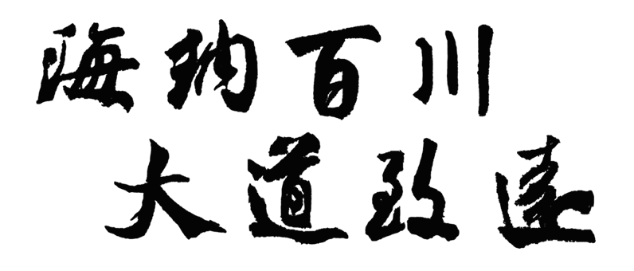
欢迎各位老师批评指正！
答辩人：张贺 答辩日期：2025.05.18

